Slide 1
Тема урока: Разнообразие живой природы. Царства живых организмов. Отличительные признаки живого

Slide 2
Что изучает биология? Что изучает экология? Что такое эксперимент? Что такое наблюдение?
Вопросы:

Slide 3
Цель урока: изучить общие признаки живых организмов, отличительные особенности представителей разных царств живой природы

Slide 4
ЦАРСТВА ЖИВОЙ ПРИРОДЫ
Растения
Животные
Грибы
Бактерии

Slide 5
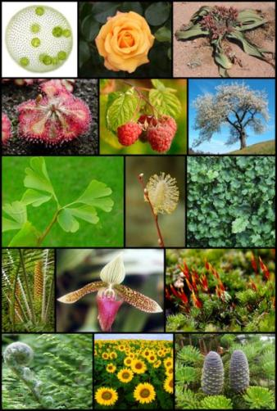

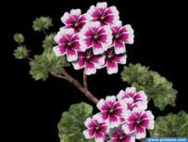


РАСТЕНИЯ

Slide 6


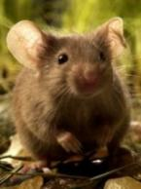
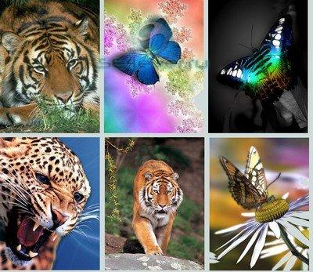
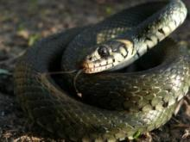
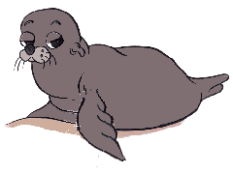
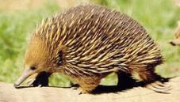
ЖИВОТНЫЕ

Slide 7
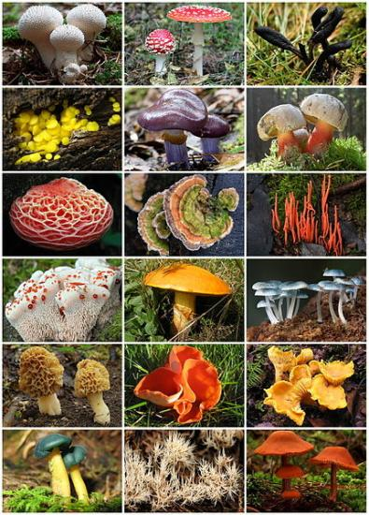
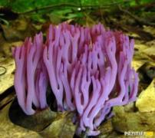
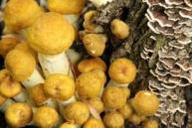
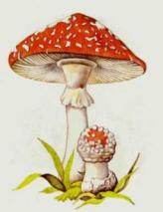
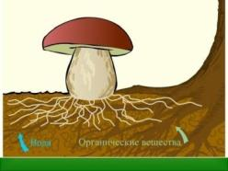
ГРИБЫ

Slide 8
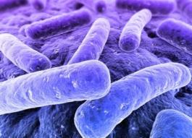
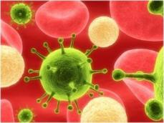
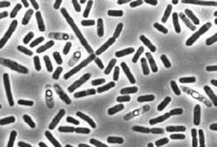
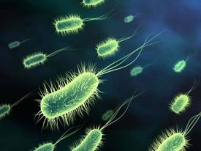
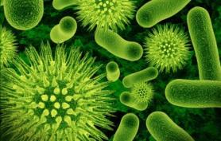
БАКТЕРИИ

Slide 9
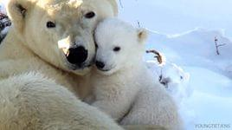
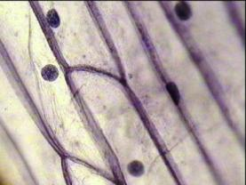

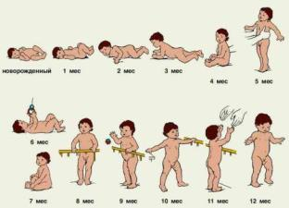
ОТЛИЧИТЕЛЬНЫЕ ПРИЗНАКИ ЖИВОГО

Slide 10
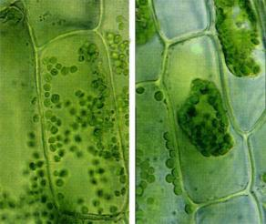
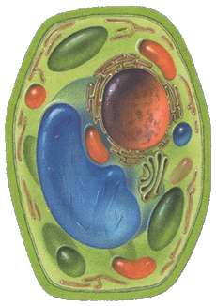
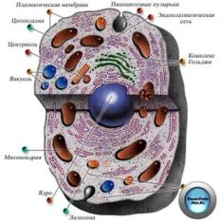
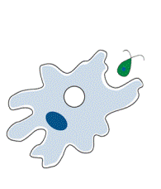
КАЖДЫЙ ЖИВОЙ ОРГАНИЗМ СОСТОИТ ИЗ КЛЕТОК

Slide 11
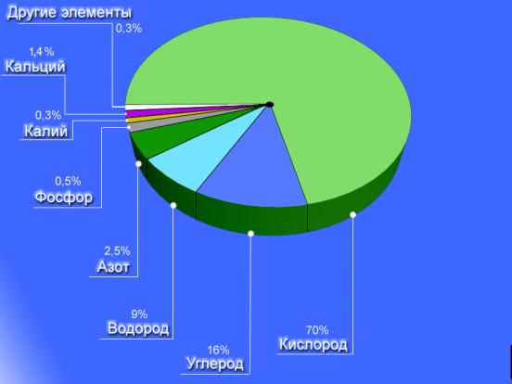
ВСЕ ЖИВЫЕ ОРГАНИЗМЫ СХОДНЫ ПО ХИМИЧЕСКОМУ СОСТАВУ

Slide 12
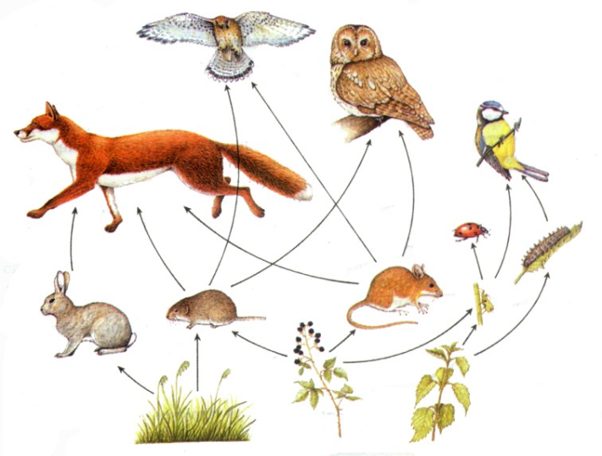
ОБМЕН ВЕЩЕСТВ

Slide 13
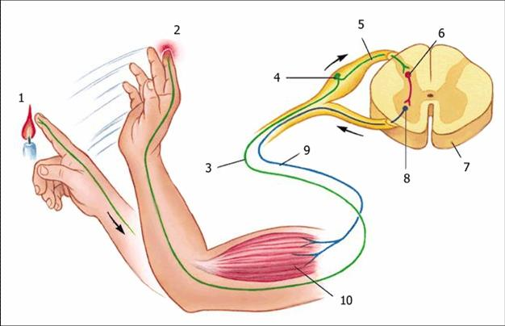
РАЗДРАЖИМОСТЬ

Slide 14

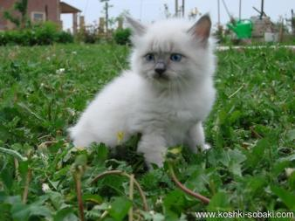
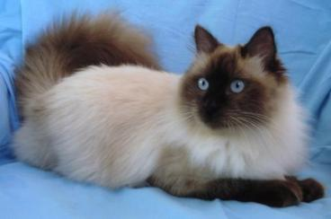
РОСТ

Slide 15
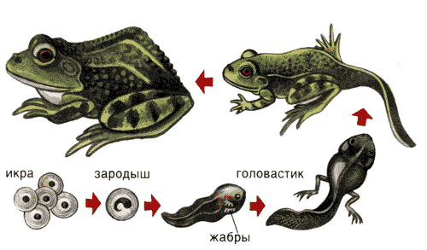
РАЗВИТИЕ

Slide 16
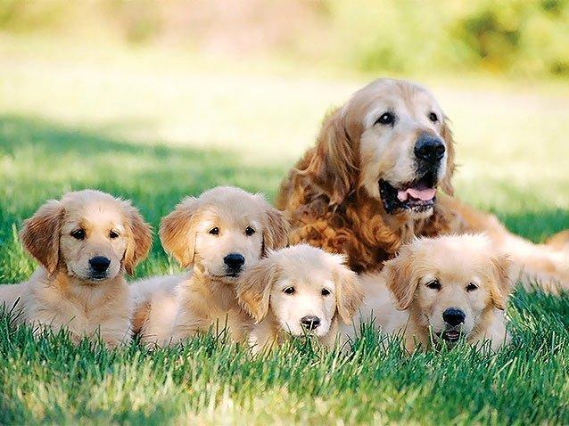
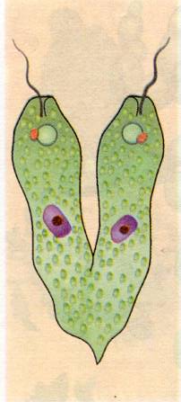
РАЗМНОЖЕНИЕ

Slide 17

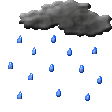
ПЛАН ПАРАГРАФА
Царства живых организмов
Отличия живого от неживого
Клеточное строение
Химический состав
Обмен веществ
Раздражимость
Рост
Развитие
Размножение

Slide 18

Выберите верные утверждения
Живые организмы имеют клеточное строение
Живые организмы растут, питаются, размножаются.
Все живые организмы образуют гидросферу
Все живые организмы разделили на 4 царства: бактерии, грибы, растения, животные.
Многие бактерии являются возбудителями заболеваний.
Животные и растения питаются готовыми органическими веществами.
Растения способны создавать органические вещества из неорганических.
Животные растут в течении всей жизни.

Slide 19
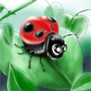
ДОМАШНЕЕ ЗАДАНИЕ
Параграф №3, вопросы
Р.т. № 10, 12

